Slide 1


eGezondheid: de Roadmap 2.0 en de rol van het eHealth-platform

Slide 2
Structuur van de uiteenzetting
Inleiding
eGezondheid in de praktijk
Roadmap eGezondheid 2.0
  algemeen overzicht
  enkele actiepunten in de kijker
Enkele hefbomen voor kostenefficiënte inzet van ICT in ziekenhuizen
De rol van het eHealth-platform
Besluit

Slide 3
Enkele evoluties in de gezondheidszorg
Meer chronische zorg (vs louter acute zorg)
Zorg op afstand (monitoring, bijstand, raadpleging, diagnose, operatie , …), oa thuiszorg
Mobiele zorg
Geïntegreerde, multidisciplinaire en transmurale zorg
Patiëntgerichte zorg en empowerment van de patiënt
Snel evoluerende kennis => nood aan betrouwbaar en gecoördineerd kennisbeheer en -ontsluiting
Dreiging van te tijdrovende administratieve processen
Degelijke ondersteuning van het gezondheidszorgbeleid en –onderzoek vergt degelijke, geïntegreerde en geanonimiseerde informatie
Grensoverschrijdende mobiliteit

Slide 4
De voormelde evoluties vereisen …
Een samenwerking tussen alle actoren in de gezondheidszorg
Efficiënte en veilige elektronische communicatie tussen alle actoren in de gezondheidszorg
Kwaliteitsvolle, specialisme-overschrijdende elektronische patiëntendossiers
Zorgplannen en zorgtrajecten
Geoptimaliseerde administratieve processen
Technische en semantische interoperabiliteit
Waarborgen inzake
  informatieveiligheid
  bescherming van de persoonlijke levenssfeer
  naleving van het beroepsgeheim van de zorgverstrekkers

Slide 5
Elektronische communicatie bevordert ook …
Kwaliteit van de zorgverlening en patiëntveiligheid
  vermijden van verkeerde zorgen en geneesmiddelen
    onverenigbaarheid tussen geneesmiddelen onderling
    contra-indicaties tegen bepaalde geneesmiddelen bij een patiënt (bvb. allergieën, aandoeningen, …)
  vermijden van fouten bij de toediening van de zorgen en geneesmiddelen
  beschikbaarheid van betrouwbare gegevensbanken met informatie over goede behandelingspraktijken en beslissingsondersteunende scripts
Vermijden van onnodig meervoudige onderzoeken => minder belasting voor patiënt en vermijden onnodige meerkosten

Slide 6









eGezondheid in de praktijk
Administratieve voordelen
De patiënt raadpleegt zijn arts
Via de eID van de patiënt
Authenticatie van de identiteit van de patiënt
Controle van de verzekerbaarheid
GMD?
Mogelijkheid om de therapeutische relaties en de geïnformeerde toestemming van de patiënt te registreren

Slide 7














eGezondheid in de praktijk
Opzoeken van de medische voorgeschiedenis via de SumEHR
Richtlijnen en adviezen online beschikbaar
Medische voordelen
Elektronische voorschriften
Medicatie-schema
Raadpleging van de laboresultaten
Elektronische verwijsbrieven

Slide 8





eGezondheid in de praktijk
Tarificatie,
facturatie
Bijwerking van de SumEHR, van het medicatieschema, ...
Voordelen bij afsluiting raadpleging
Aanmaken en versturen van attesten
Registraties
Verslag versturen naar de houder van het GMD

Slide 9
Roadmap eGezondheid 2015-2019
Einde 2012: organisatie van een Rondetafelconferentie over de prioriteiten inzake informatisering van de gezondheidszorgsector
Deelname van ongeveer 300 personen uit de sector
Resultaat: Roadmap eGezondheid met concrete doelstellingen voor de volgende 5 jaar
2015: actualisering van de Roadmap eGezondheid: Roadmap 2.0

Slide 10
Roadmap eGezondheid 2015-2019
Principes
  samenwerking: coalition of the willing
  betrokkenheid van alle stakeholders
  responsabilisering van alle stakeholders
  betrouwbare basisdiensten en business continuity acties
  vereenvoudiging waar mogelijk
  klemtoon op concrete resultaten eerder dan op eeuwigdurende discussies
  gestage vooruitgang door SMART doelstellingen en actiepunten
  multidisciplinaire aanpak, miv vorming en financiële aspecten
  basis voor synergieën noodzakelijk voor een kwalitatief hoogstaande en betaalbare gezondheidszorg

Slide 11
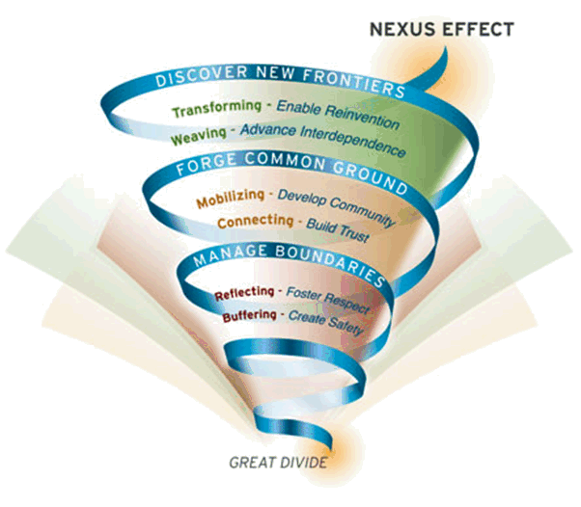
Veranderingsbeheer: Nexus-effect
Bron: MIT Sloan

Slide 12

Detail op www.plan-egezondheid.be

Slide 13
Roadmap 2.0: zorgverstrekkers in 2019
Elke huisarts beheert een elektronisch medisch dossier (EMD) voor elke patiënt, en publiceert en actualiseert voor elke patiënt een SumEHR in de beveiligde kluis (Vitalink, Intermed of BruSafe)
Elk ziekenhuis, elke psychiatrische instelling en elk labo stelt bepaalde documenten elektronisch beschikbaar met referentie in het hub-metahubsysteem en kan relevante gegevens uit de beveiligde kluizen raadplegen
Elk ziekenhuis beschikt over een geïntegreerd, multidisciplinair elektronisch patiëntendossier (EPD)

Slide 14
Roadmap 2.0: zorgverstrekkers in 2019
Voor alle andere soorten zorgverstrekkers is een EPD gedefinieerd, en ook zij kunnen bepaalde informatie uit hun EPD publiceren en actualiseren in de beveiligde kluis
Geneesmiddelen en medische prestaties worden elektronisch voorgeschreven
Apothekers publiceren informatie over de afgeleverde geneesmiddelen in het Gedeeld Farmaceutisch Dossier (GFD), dat het medicatieschema voedt; het medicatieschema van de patiënt bevindt zich eveneens in de beveiligde kluis en wordt onder andere gedeeld tussen artsen, apothekers, thuisverpleging en ziekenhuizen

Slide 15
Roadmap 2.0: zorgverstrekkers in 2019
De huisarts heeft via zijn EMD toegang tot alle relevante, gepubliceerde medische informatie over zijn/haar patiënten
Elke andere zorgverstrekker heeft toegang tot alle relevante, gepubliceerde informatie van zijn/haar patiënten; hiervoor worden filters gedefinieerd; de informatie kan ook multidisciplinair aangevuld worden
Er wordt naar gestreefd dat zoveel mogelijk medische informatie op een gestructureerde en semantisch interoperabele manier wordt aangemaakt en gepubliceerd

Slide 16
Roadmap 2.0: zorgverstrekkers in 2019
Alle zorgverstrekkers kunnen met elkaar communiceren via de eHealthbox; een aantal elektronische standaardformulieren worden hiertoe ter beschikking gesteld
De zorgverstrekkers kunnen telegeneeskunde toepassen door gebruik te maken van mobile health-toepassingen die officieel geregistreerd zijn; deze registratie wordt afhankelijk gesteld van een aantal controles op het vlak van gegevensbescherming, interoperabiliteit, EU-label voor medische hulpmiddelen en evidence based medicine (EBM)

Slide 17
Roadmap 2.0: zorgverstrekkers in 2019
De registers zijn geoptimaliseerd en geüniformiseerd en de registratie gebeurt zoveel mogelijk automatisch vanuit het EMD/EPD
Tracering van implantaten en geneesmiddelen gebeurt volgens internationale normen
Alle gegevensuitwisseling tussen de zorgverstrekkers en de ziekenfondsen verloopt elektronisch

Slide 18
Roadmap 2.0: zorgverstrekkers in 2019
De zorgverstrekkers krijgen incentives voor het gebruik van en zinvol toepassen van eGezondheid; financiële incentives kunnen zowel een federaal luik hebben als een luik voor de verschillende gemeenschappen en gewesten
Elke zorgverstrekker wordt opgeleid in eGezondheid, zowel via het basisonderwijspakket als via navorming
Elke zorgverstrekker heeft een uniek loket ter beschikking voor de verstrekking van alle administratieve informatie ten behoeve van het RIZIV, de FOD Volksgezondheid en de deelstaten (“only once” principe)

Slide 19
Roadmap 2.0: patiënten in 2019
De patiënt heeft toegang tot de informatie over zichzelf die in de beveiligde kluizen en via het hub-metahubsysteem beschikbaar is; mogelijk worden hier filters gedefinieerd (in bespreking)
Er wordt onderzocht of het haalbaar is een consolidatieplatform te voorzien waarop voor de patiënt alle informatie wordt samengevoegd met analysetools en vertaaltools ten behoeve van de patiënt, waardoor hij/zij het dossier beter kan begrijpen; dit draagt bij tot de “health literacy” van de patiënt

Slide 20
Roadmap 2.0: patiënten in 2019
De patiënt kan zelf informatie toevoegen, via het consolidatieplatform, in de beveiligde kluis, via een hub of in een beveiligde cloud
Het geheel aan informatie vanuit de hubs, de kluizen, het consolidatieplatform, en eventueel de beveiligde cloud, vormt het PHR (Personal Health Record) van de patiënt
Via het consolidatieplatform is ook andere relevante informatie beschikbaar vanuit de ziekenfondsen, de Kruispuntbank van de Sociale Zekerheid en andere relevante bronnen zoals bv. de wilsverklaringen inzake orgaandonatie of euthanasie

Slide 21
Roadmap 2.0: patiënten in 2019
De patiënt heeft toegang tot zijn/haar PHR via verschillende kanalen, bvb. via een app die voorgeïnstalleerd is op de smartphone; hierdoor wordt de patiënt geïnformeerd en op de hoogte gebracht van zijn/haar werkelijke toestand en kan hij een hoofdrol vervullen in zijn/haar behandeling

Slide 22
Roadmap 2.0: patiënten in 2019
De patiënt krijgt in principe bij de arts geen papier meer (behalve uitzonderlijke vragen); het attest van geleverde verstrekkingen wordt door de arts elektronisch doorgestuurd naar het ziekenfonds, het geneesmiddelenvoorschrift is beschikbaar in het medicatieschema, het bewijs van arbeidsonbekwaamheid wordt elektronisch doorgestuurd naar de werkgever, het ontvangstbewijs ontvangt de patiënt in zijn elektronische mailbox, …
Voorafgaande vereiste voor het bovenstaande: de patiënt geeft zijn/haar geïnformeerde toestemming

Slide 23
Actie 1: GMD = EMD => Sumehr
Om de kwaliteit van de zorg te waarborgen en de patiënt correct te informeren, registreert de huisarts de medische gegevens in een EMD (Elektronisch Medisch Dossier)
Het EMD is de authentieke bron voor gegevensdeling door de huisarts
De SumEHR (SUMmarized Electronic Health Record) is een beknopte samenvatting van het EMD in gestructureerde en gecodeerde vorm
Elke patiënt heeft, indien hij dat wenst, recht op een SumEHR
De informatie in de SumEHR is, mits toestemming van de patiënt, toegankelijk voor elke arts die een therapeutische relatie heeft met de patiënt, en voor de patiënt zelf
Prioriteit voor gebruik van de SumEHR op huisartsenwachtposten en spoedgevallendiensten

Slide 24
Actie 1: GMD = EMD => Sumehr
Doelstellingen 2019
  voor 100 % van de huisartsen
    een EMD voor elke patiënt
    publicatie en bijwerking van de SumEHR in een beveiligde ‘gezondheidskluis‘
  voor alle andere zorgverstrekkers
    definitie van het EMD
    publicatie en bijwerking van bepaalde informatie in de beveiligde ‘gezondheidskluizen‘
Verantwoordelijke organisatie: RIZIV en eHealth-platform

Slide 25
Actie 5: Hubs & Metahub
Hubs-Metahub-systeem = systeem voor de terbeschikkingstelling van medische gegevens tussen zorgverstrekkers
    raadplegings- en operatieverslagen
    ontslagbrieven
    protocols van medische beeldvorming en resultaten van labo-onderzoeken
    SumEHRs, medicatieschema’s, … in gezondheidskluizen
    ...
Doel
  koppeling van regionale en lokale uitwisselingssystemen van medische gegevens (hubs)
  mogelijkheid voor een zorgverstrekker om de beschikbare elektronische medische documenten m.b.t. een bepaalde patiënt terug te vinden en te raadplegen ongeacht
    de plaats waar deze documenten opgeslagen zijn
    de plaats waar de zorgverstrekker inlogt in het systeem

Slide 26
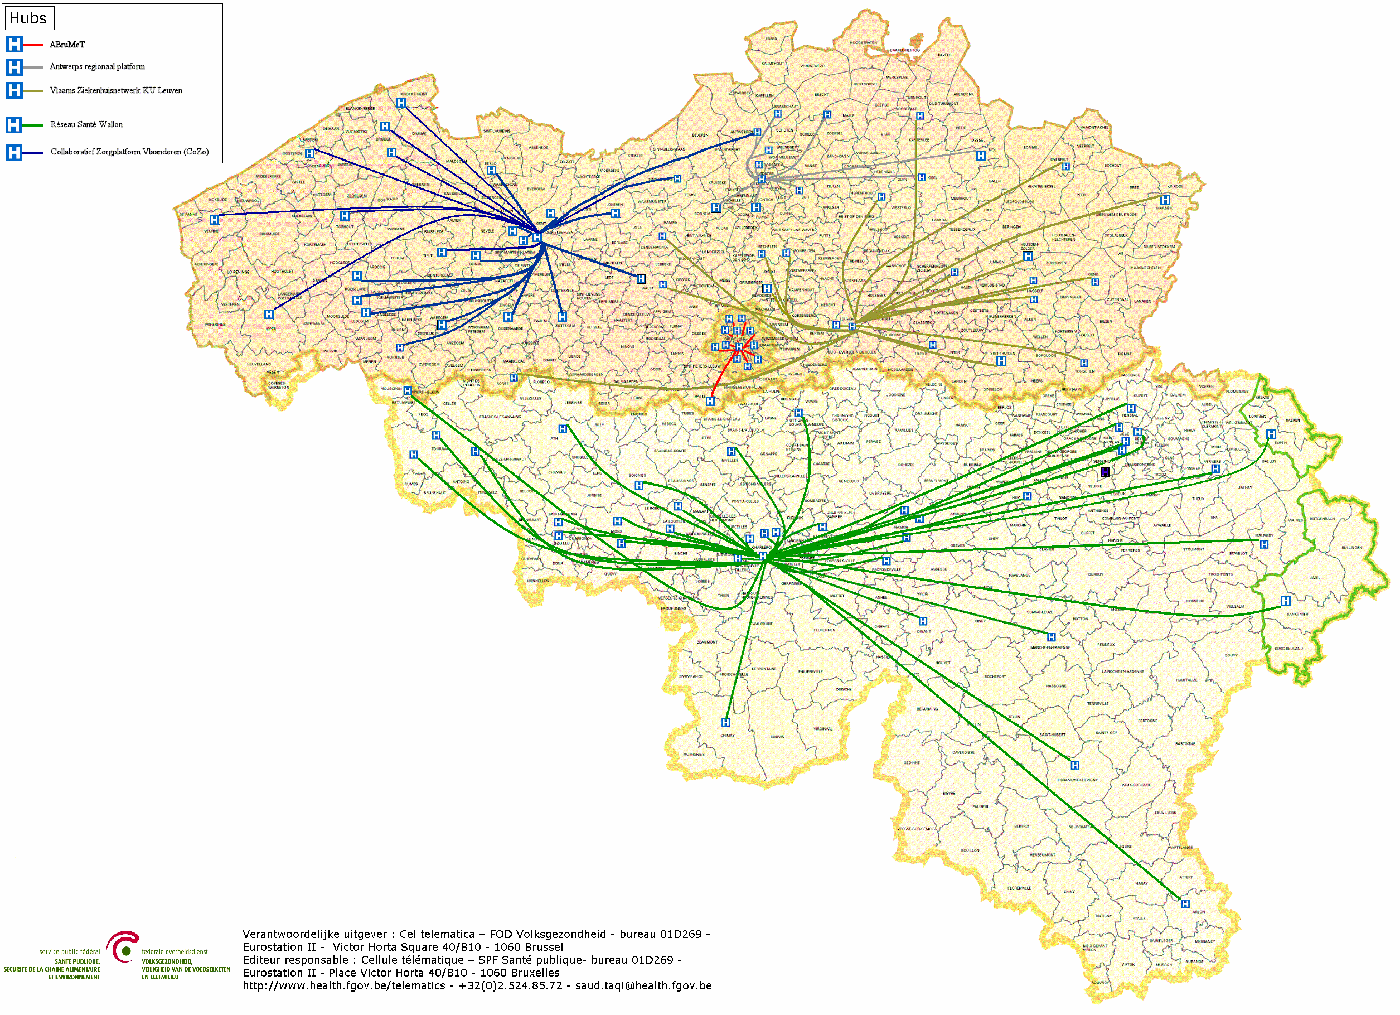
Hubs & Metahub - Schema
        5 hubs
        Collaboratief Zorgplatform (Cozo)
        Antwerpse Regionale Hub (ARH)
        Vlaams Ziekenhuisnetwerk KU Leuven (VZN)
        Réseau Santé Wallon (RSW)
        Réseau Santé Bruxellois (RSB)

Slide 27




Hubs & Metahub - Vroeger

Slide 28



Hubs & Metahub - Vandaag
3. Retrieve data from hub A
A
1: Where can we find data?
2: In hub A and C
4:
All data available
3: Retrieve data from hub C
C
B

Slide 29



Extramurale gegevens: kluizen
A
InterMed
BruSafe
C
B

Slide 30
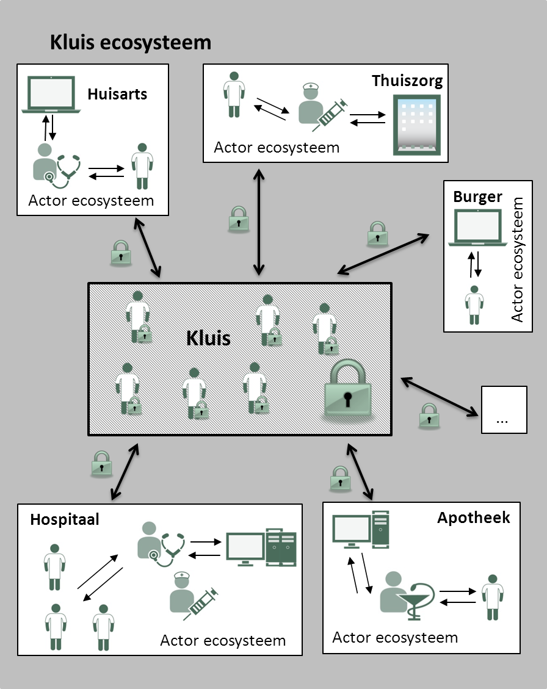

Delen van gegevens
elke actor houdt zijn eigen dossier bij
maar kan bepaalde onderdelen ervan delen met andere actoren
Voorbeelden
  medicatieschema
  SumEHR
  parameters
  journaal
  …

Slide 31
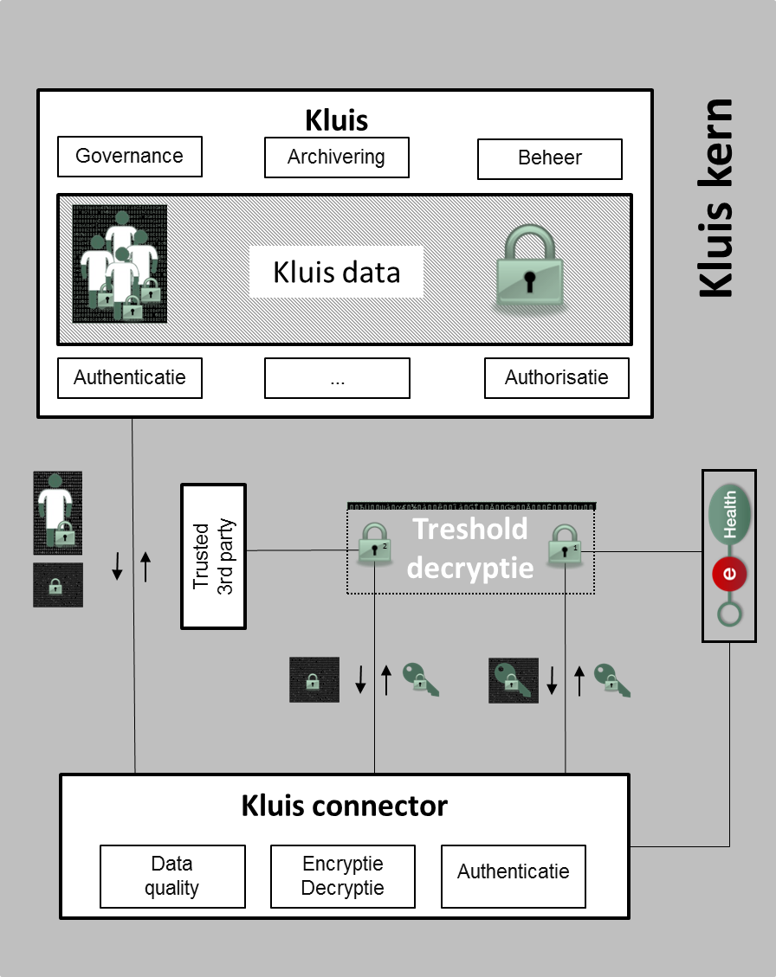

Toegang voor
zorgverstrekkers
met een “zorgrelatie”
afhankelijk van hun rol
Geen toegang voor
IT-administrators, hoster,..
eHealth-platform
overheid
zonder de actieve medewerking van de
houder van de 2e sleutel

Slide 32
Actie 5: Hubs & Metahub
Situatie 2016
  systeem voor het delen van gegevens en documenten voor de algemene en psychiatrische ziekenhuizen via de 5 hubs
      Collaboratief Zorgplatform (Cozo)
      Antwerpse Regionale Hub (ARH)
      Vlaams Ziekenhuisnetwerk KU Leuven (VZN)
      Réseau Santé Wallon (RSW)
      Réseau Santé Bruxellois (RSB)
  verwijzing naar de documenten van de eerste lijn (SumEHR, medicatieschema, ...)
    via de 3 ‘gezondheidskluizen’ / metahub
      Vitalink
      InterMed
      BruSafe
  01/09/2016: 16.180.468 relaties hubs-patiënten geregistreerd in de metahub (totaal volume)

Slide 33
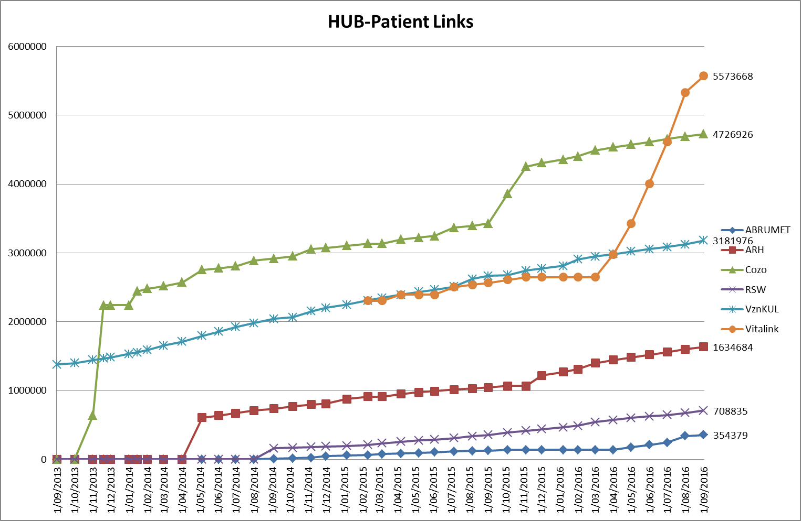
Notes:
Dit zijn niet het aantal documenten, wel het aantal verschillende therapeutische relaties die een patiënt heeft.

Slide 34
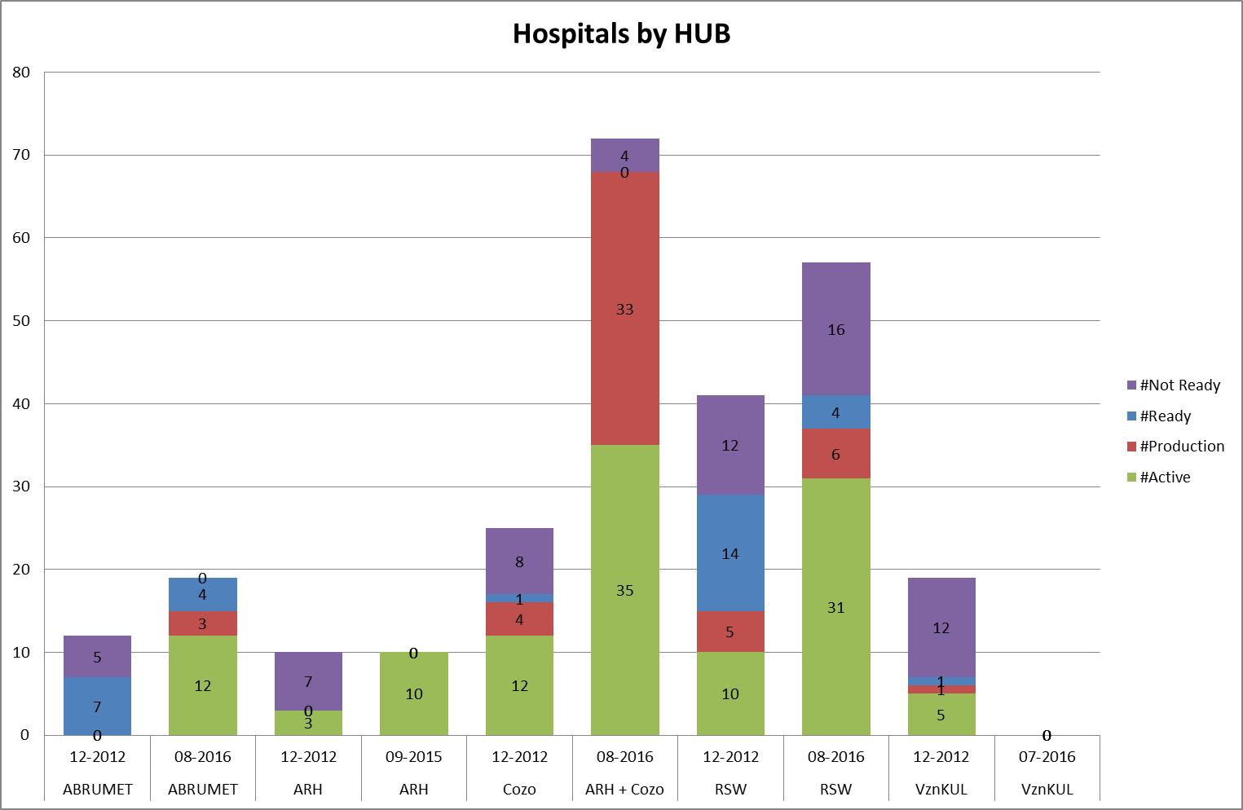

Slide 35
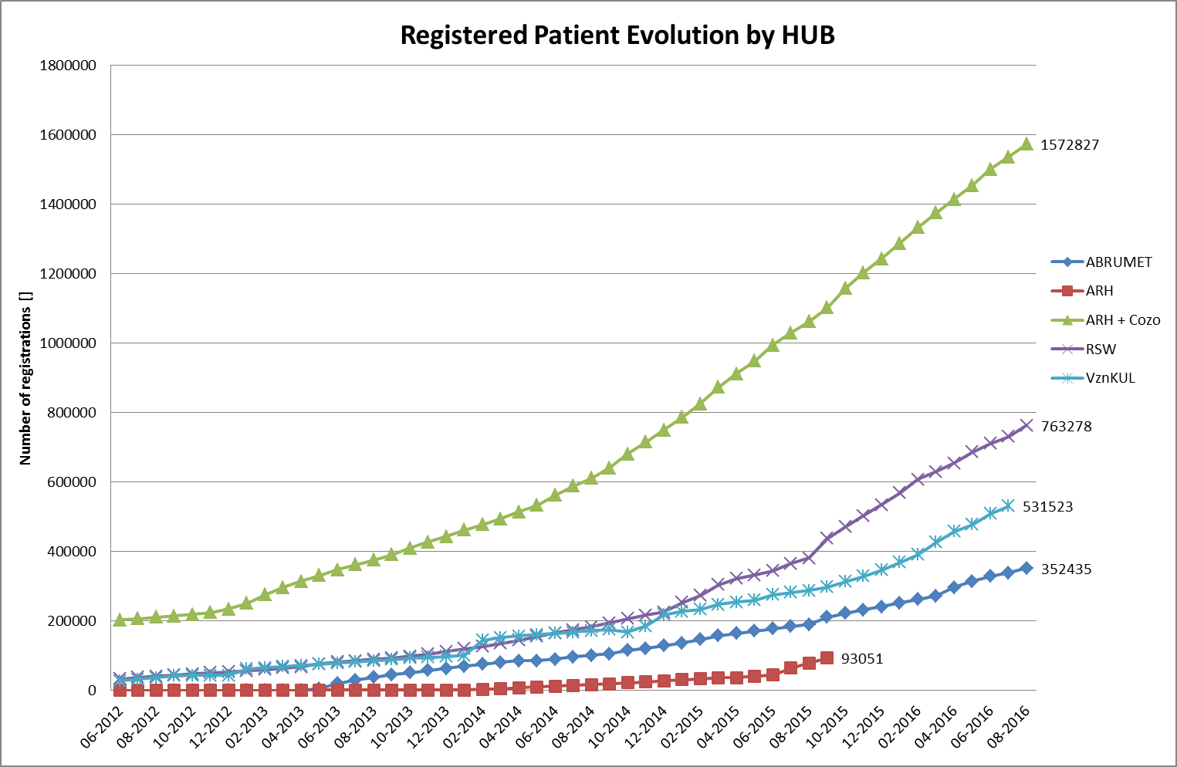

Slide 36
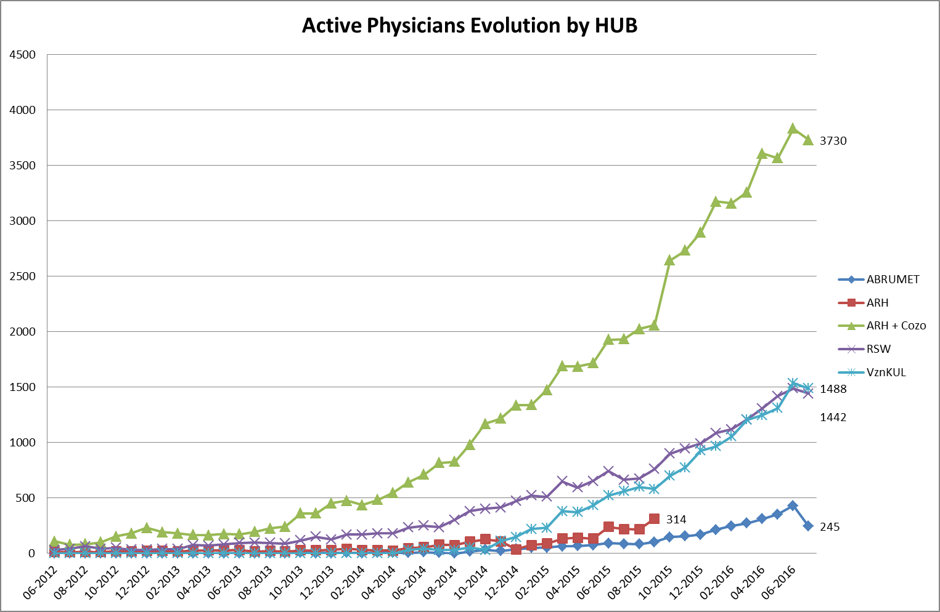

Slide 37
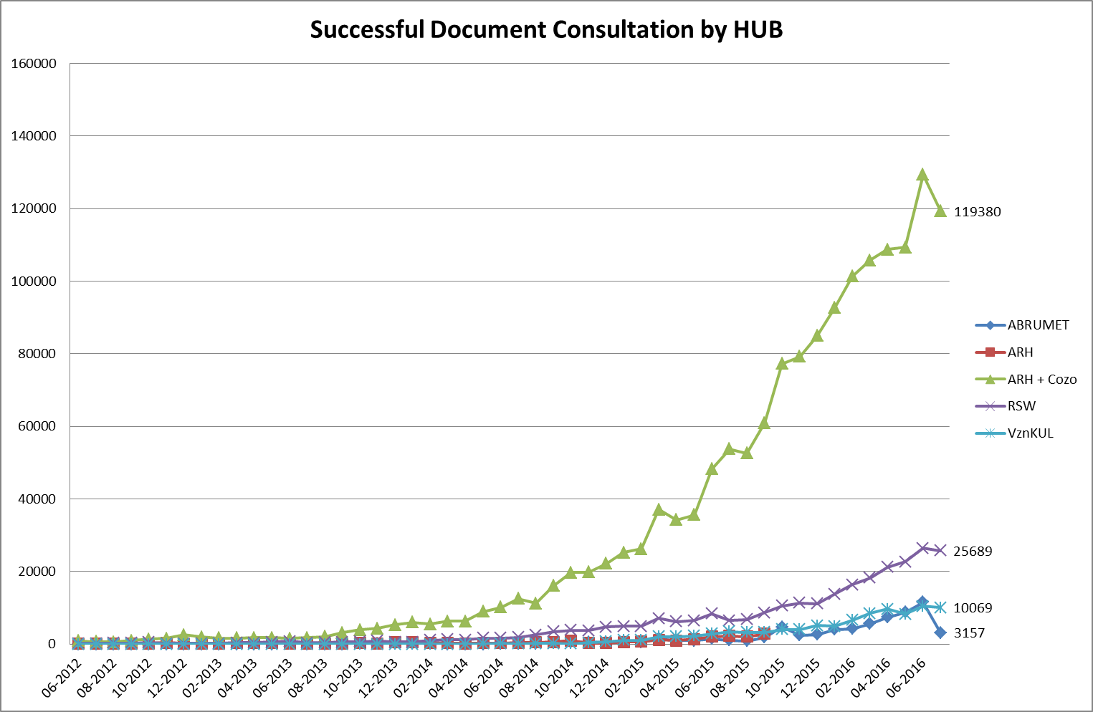

Slide 38
Geïnformeerde toestemming
Noodzakelijke voorwaarde voor de uitwisseling van gezondheidsgegevens: toestemming van de patiënt tot de elektronische delen van zijn gezondheidsgegevens
  reglement goedgekeurd door de verschillende beheer- en adviesorganen van het eHealth-platform (Overlegcomité met de gebruikers, Beheerscomité en Sectoraal Comité Gezondheid)
  enkel tussen zorgverstrekkers/instellingen die een therapeutische relatie/zorgrelatie hebben met de patiënt (bvb. geen toegang voor arbeidsgeneesheer)
  registratie van de toestemming door de patiënt zelf of via zijn arts, apotheker, ziekenfonds of ziekenhuis

Slide 39
Geïnformeerde toestemming
Mogelijkheid tot uitsluiting van een zorgverstrekker
Mogelijkheid om zijn toestemming in te trekken
Mogelijkheid om op elk moment zijn toestemmingsprofiel te wijzigen, zonder restrictie inzake wijzigingen
Mogelijkheid om te zien wie de geïnformeerde toestemming heeft ingebracht/gewijzigd

Slide 40
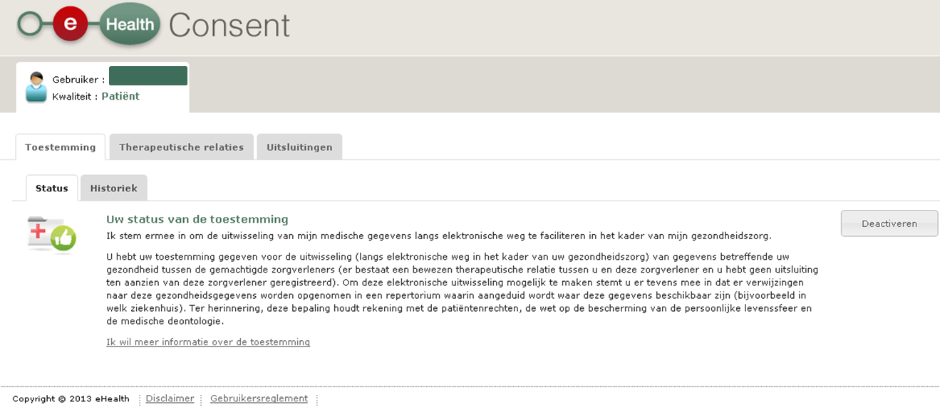
eHealthConsent

Slide 41
Geïnformeerde toestemming
Doelstelling 31/12/2016: 4,5 miljoen geregistreerde toestemmingen
25/09/2016: 4.123.992 geregistreerde toestemmingen
  www.patientconsent.be

Slide 42

www.patientconsent.be

Slide 43

www.patientconsent.be/folder

Slide 44
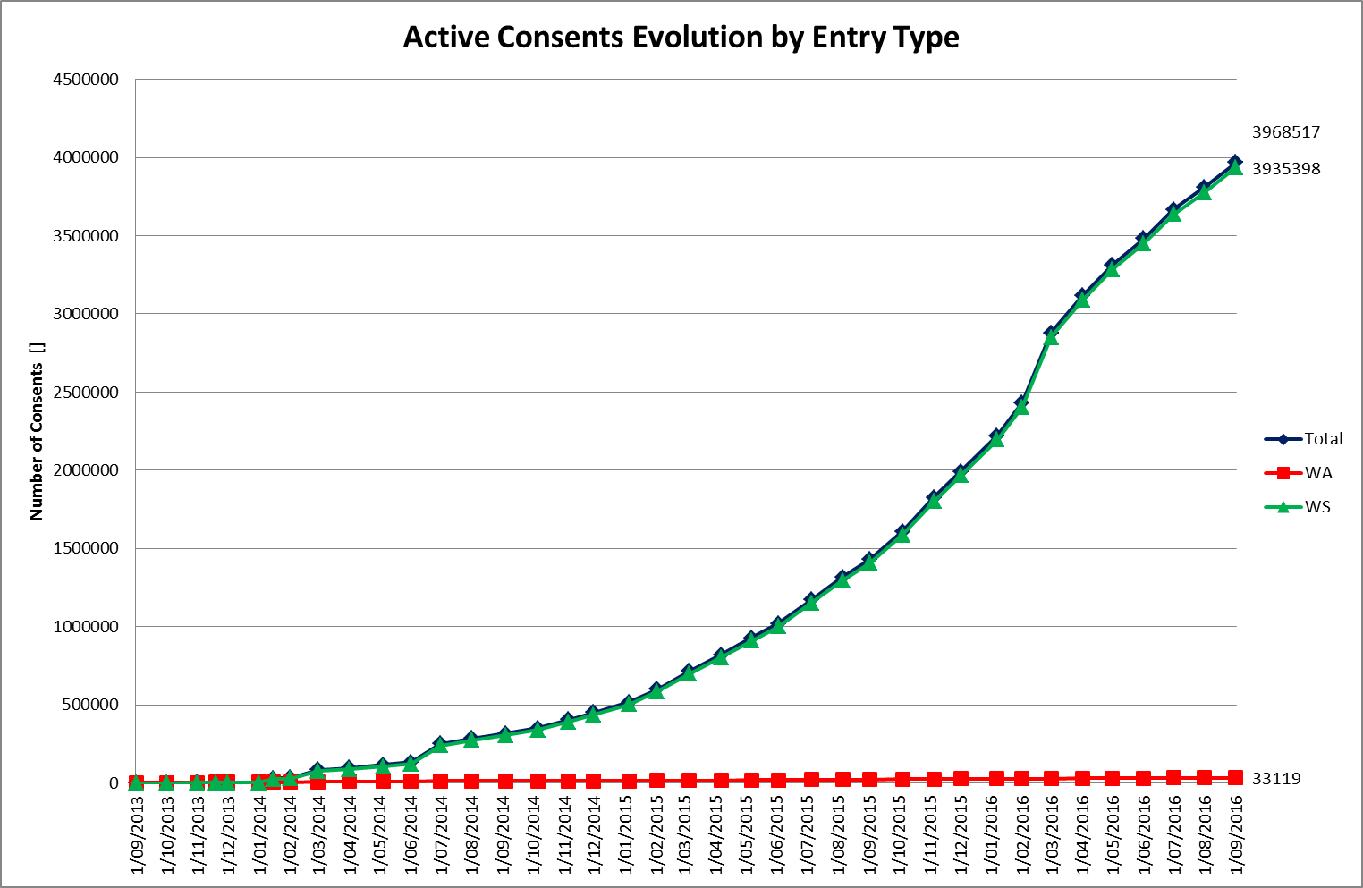

Slide 45
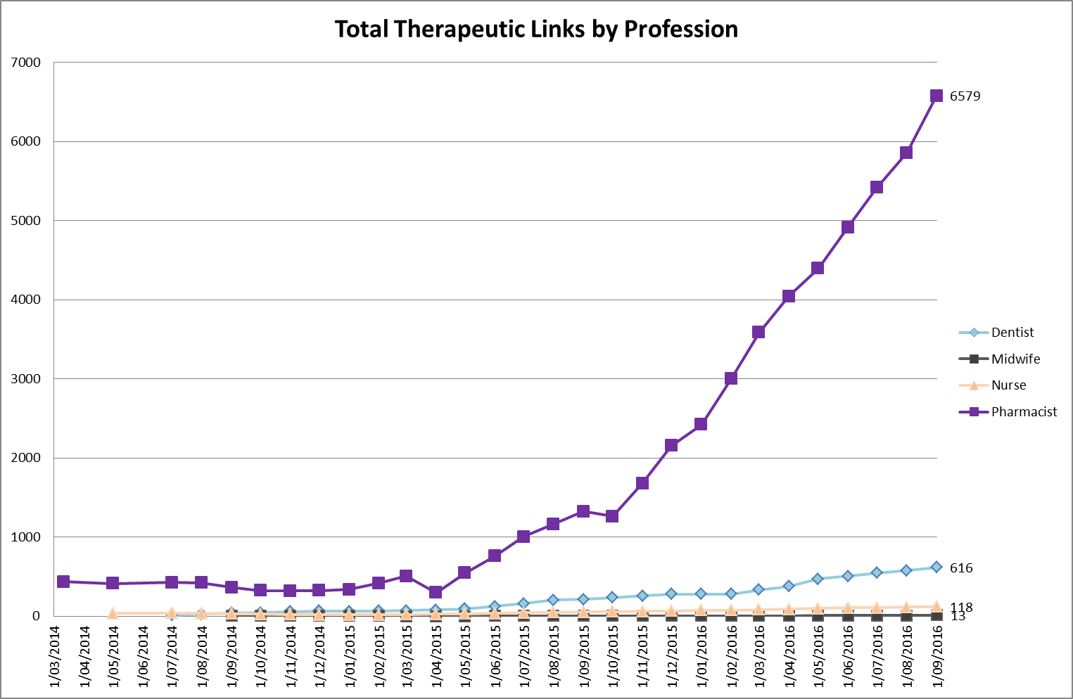

Slide 46
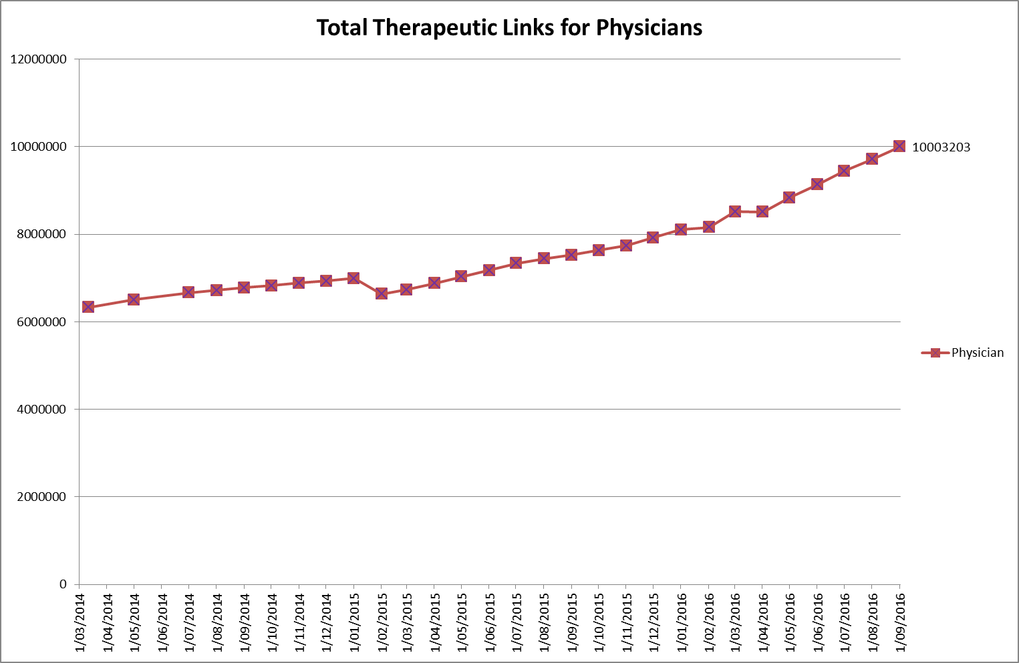

Slide 47
Actie 2: geïntegreerd ziekenhuis EPD
Doelstellingen
  een accelerator program wordt opgestart met als doelstelling dat alle ziekenhuizen tegen 2019 een geïntegreerd EPD in productie hebben en het effectief gebruiken
  elk ziekenhuis moet tegen augustus 2016
    een intern operationeel ICT-meerjarenplan hebben goedgekeurd om de doelstelling te bereiken
    een beheersstructuur (multidisciplinair coördinatieteam) hebben uitgewerkt om de implementatie, de evaluatie en de actualisering van dat meerjarenplan te waarborgen
Verantwoordelijke organisatie: FOD Volksgezondheid

Slide 48
Actie 2: geïntegreerd ziekenhuis EPD
Doelstellingen geïntegreerd ziekenhuis EPD
  betere zorg
    betere en vollediger informatie over de patiënt en zijn voorgeschiedenis
    verminderen dubbele onderzoeken en bijgevolg onnodige toxiciteit
    verminderen risico op fouten, o.a. via decision support programma’s
  katalysator van innovatie
    nadenken over nieuwe processen
    laat toe data te verzamelen ten voordele van O&O en beter beheer
    bijzondere applicaties voor klinische studies
    toelaten op een andere manier naar epidemiologie te kijken
  betere allocatie van de schaarse middelen
    efficiëntere zorgpaden leiden tot efficiëntiewinsten
    real time opvolging van noden van patiënten vermijdt verspilling
    administratieve vereenvoudiging
    automatisering van processen

Slide 49
Actie 2: geïntegreerd ziekenhuis EPD
Principes
  gefaseerd
  verantwoordelijkheid bij elk ziekenhuis
  meaningful use model
    core functionaliteiten: verplicht
    menu functionaliteiten: x te kiezen uit een lijst
  economische incentives om snel op te starten
Timing
Meaningful use in productie
Contract
Opstart
meaningful use
Meerjarenplan
2016/07
2017/06
2018/01
2019/01

Slide 50
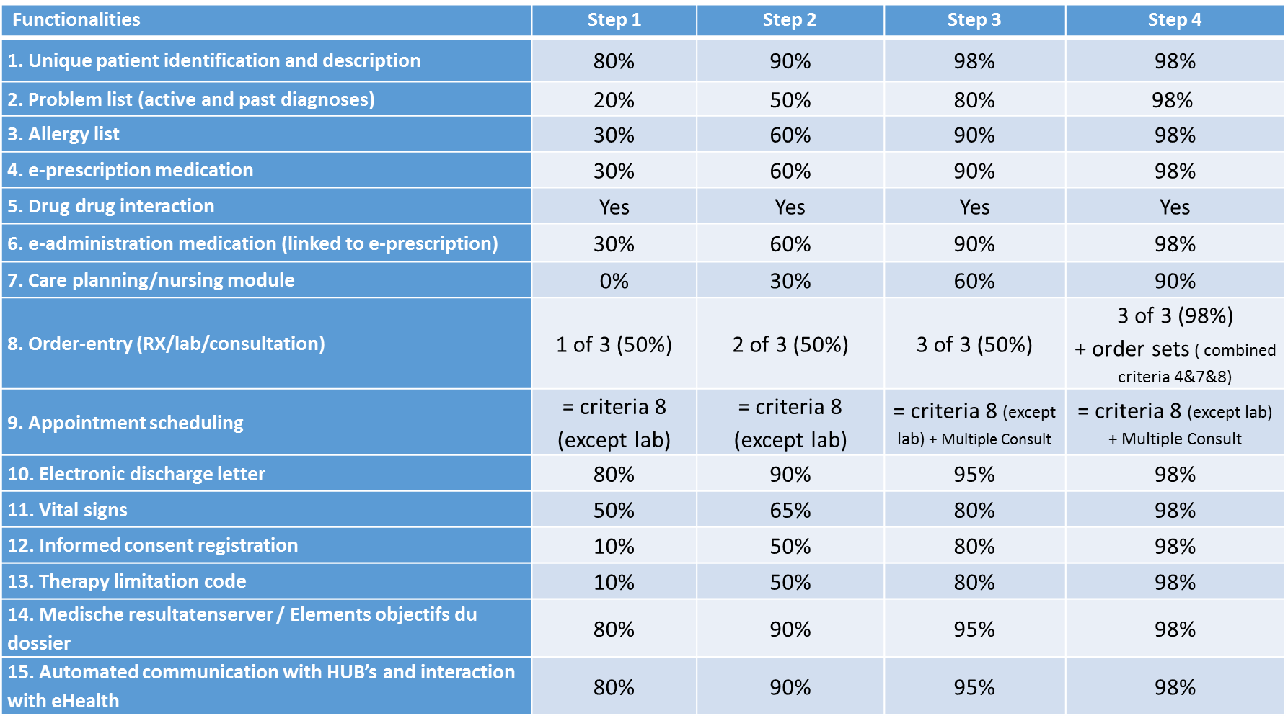
Verplichte meaningful use criteria

Slide 51
Financieringsmechanisme
  Early adopters budget: progressief 0% -> 15%
  Accelerator budget:
  evolutief
  Sokkel per bed: degressief 25% -> 10%
  Sokkel per ziekenhuis:
  degressief 20% -> 5%

Slide 52
Actie 17: eHealthBox
eHealthBox – Situatie 2015
  standaardfunctionaliteiten van een elektronisch mailboxsysteem met een hoog beveiligingsniveau voor de uitwisseling van medische gegevens
  elk bericht wordt volledig vercijferd > de medische gegevens kunnen veilig worden uitgewisseld tussen de verschillende actoren in de gezondheidszorg
  2015: +/- 4 miljoen verzonden berichten / maand
  augustus 2016: 3.887.171 verzonden berichten

Slide 53
Actie 17: eHealthBox
Doelstellingen 2019
  veralgemeend gebruik van de eHealthBox en van de gegevens van de zorgverstrekkers die in CoBRHA beschikbaar zijn
  een veilige elektronische communicatie van medische en vertrouwelijke gegevens tussen de actoren in de gezondheidszorg mogelijk maken
  ontwikkeling en onderhoud van een gezamenlijke databank met de gegevens van de zorgactoren en verzorgingsinstellingen
  de zorgactoren in de mogelijkheid stellen om bepaalde gegevens zelf te raadplegen en aan te passen/aan te vullen
    addressbook (databank CoBRHA)
    uniek loket van de zorgverstrekker
Verantwoordelijke organisatie: eHealth-platform en FOD Volksgezondheid

Slide 54
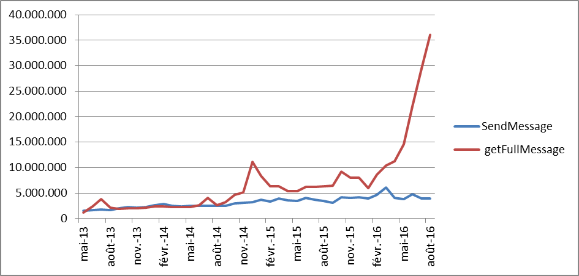
eHealthBox

Slide 55
Actie 19: Mobile Health (mHealth)
Doelstellingen 2019
  betere gezondheid en comfort realiseren in de Belgische gezondheidszorg door het faciliteren van effectieve en efficiënte zorgondersteuning die gebruik maakt van mHealth-toepassingen
  kader creëren in de zorgsector om mHealth-toepassingen juridisch, financieel en organisatorisch te integreren in de bestaande en nieuwe zorgafspraken
  diensten van het eHealth-platform mobiel beschikbaar maken
  kwaliteit en toegankelijkheid van mHealth ondersteunen
  ondersteuning van de zorg die gebruik maakt van m-Health toepassingen

Slide 56
mHealth: soorten apps en wearables
Apps gericht op communicatie, bvb
  apps waarmee patiënten on line en rechtstreeks vragen kunnen stellen aan een zorgverstrekker (telecoaching)
  apps waarmee patiënten kunnen antwoorden op vragen van onderzoekers
  apps waarmee patiënten toegang kunnen hebben tot hun elektronisch patiëntendossier
Apps die dienst doen als referentiewerk voor gezondheidsinformatie (voor zorgverstrekkers en/of patienten)
Trainingsapps: apps gebruikt voor (permanente) vorming van zorgverstrekkers en/of patienten

Slide 57
mHealth: soorten apps en wearables
Monitoringapps en -wearables: apps en wearables die gezondheidsparameters meten, registreren en/of doorsturen
Apps en wearables voor zelfmanagement op het vlak van gezondheid
Medische hulpmiddelen: apps en wearables gebruikt voor diagnostische of therapeutische doeleinden

Slide 58
Medisch hulpmiddel
Elk(e) instrument, apparaat, software, substantie of ander middel
Met inbegrip van elk hulpmiddel of software nodig voor zijn goede werking
Dat, afzonderlijk of in combinatie met andere middelen,
Door de fabrikant uitdrukkelijk is bestemd om gebruikt te worden voor therapeutische of diagnostische doeleinden
  informeren
  diagnosticeren
  een diagnose of klinische beslissing ondersteunen
  berekeningen uitvoeren om een diagnose of behandeling te bepalen

Slide 59
Bron:
https://www.nictiz.nl
Whitepaper medische apps

Slide 60
mHealth – Maatschappelijk nut
Verbetering van de kwaliteit van de zorg door de klemtoon te leggen op preventie
Ondersteuning van de zorg op elk plaats en tijdstip, zowel voor de zorgverstrekker als voor de patiënt
Verhoging van de autonomie van de patiënt
Bevordering van technologische innovatie en ondernemerschap

Slide 61
Apps en gegevens
De gegevens worden
  hetzij lokaal opgeslagen en verwerkt in het mobiel apparaat
  hetzij door het mobiel apparaat doorgestuurd naar een centraal platform beheerd door instantie die instaat voor de aggregatie, verwerking en uitwisseling van de gegevens
Nood aan duidelijkheid over de doeleinden van de verwerking van de gegevens: de apps en platformen worden vaak ontwikkeld of beheerd door de farmaceutische industrie zelf of door firma’s die de telemonitoringgegevens verkopen aan derden

Slide 62
Roadmap 2.0 – mHealth
Klemtoon op mHealth-toepassingen die in het gezondheidszorgsysteem kunnen worden geïntegreerd
Verantwoordelijke overheidsinstellingen
  FAGG (certificatie medische hulpmiddelen)
  RIZIV (terugbetaling)
  eHealth-platform (technische aspecten)

Slide 63
Roadmap 2.0 – Taakverdeling mHealth
Het sociaal zorg-ondernemerschap en de industrie onderzoeken de meerwaarde van mHealth-toepassingen
De overheid, in synergie met het overkoepelende governance-model, en zoveel mogelijk gebruik makend van internationale voorbeelden en best practices, staat in voor
  het vastleggen van algemene principes waaraan mHealth-toepassingen moeten voldoen in een context van geïntegreerde zorg en van terugbetaalde zorg op afstand
  het organiseren van mobiele toegang voor alle zorgverstrekkers en patiënten tot relevante informatie in het kader van de continuïteit van de zorg
  het ondersteunen van kwaliteit, deontologisch gebruik, veiligheid en toegankelijkheid van mHealth-toepassingen
  het toetsen van het respect voor de privacy bij het gebruik van mHelath-toepassingen
  het uitklaren van de aansprakelijkheid van gebruikers en industrie bij het gebruik van mHealth-toepassingen

Slide 64
Roadmap 2.0 – Actiepunten mHealth
Overheid doet dit door middel van
  vastleggen van standaarden of specificaties op het vlak van
    interoperabiliteit
    informatieveiligheid en bescherming van de privacy (oa gebruikers- en toegangsbeheer, vercijfering, …)
    gebruiksvriendelijkheid
    betrouwbaarheid
  verificatie van naleving van standaarden
  onafhankelijke review en gebruikersreview
  organisatie van vorming
  richtlijnen ivm gebruik van mHealth-toepassingen
  stimuleren van nuttige doelgroep-specifieke aanpassingen

Slide 65
Roadmap 2.0 – Actiepunten mHealth
5 prioritaire use cases, gekozen op basis van hun impact (aantal patiënten x ernst) en de beschikbare technische tools van mHealth
De werking en de resultaten van deze cases worden publiek gedeeld en meteen in een concrete marktsituatie toegepast > zij krijgen de beleidsgarantie van inbedding in het Belgische zorgsysteem

Slide 66
Roadmap 2.0 – Prioritaire use cases
Beroerte (stroke): mHealth apps voor acute beroertezorg met ultrasnelle en gespecialiseerde behandeling, thuisrevalidatie, herintegratie - mobiele toegang, selfmanagement en empowerment van de patiënt en omgeving
Cardiovasculaire aandoeningen: risicobeheer en zorg (lipiden, gewicht, bloeddruk, …)
Diabetes : telemonitoring, point-of-care testen en digitale ondersteuning van geïntegreerde zorg
Geestelijke gezondheidszorg : telezorg en tele-psychotherapie, therapietrouw, combinatie met mobiele teams, …
Chronische pijn : multidisciplinaire aanpak van chronische pijn in gespecialiseerd pijncentrum met monitoring van patiënt : inspanning, slaapkwaliteit, pijnintensiteit en therapietrouw

Slide 67
Toepassingen binnen bestaande context
BelRAI* screener
  vereenvoudigde versie van de volledige BelRAI (zie verder)
  screening wordt oa uitgevoerd ter plaatste bij een burger
  ontwikkeling door het RIZIV van een mobiele toepassing ‘BelRAI-screener’ nog dit jaar > een lastenboek zou hiervoor gepubliceerd worden
  in Vlaanderen wordt de komende maanden een pilootproject opgestart met een commerciële mobiele screener van de organisatie Pyxima
* Belgian Resident Assessment Instrument

Slide 68
Toepassingen binnen bestaande context
BelRAI screener
  kort screeningsinstrument om te bepalen welke cliënten in de thuiszorg en residentiële zorg een volledige BelRAI-beoordeling nodig hebben
  uitgangspunt is dat niet alle cliënten die professionele zorg ontvangen een comprehensief geriatrisch assessment (CGA) nodig hebben
  balans tussen de meerwaarde van een CGA en de benodigde tijdsinvestering is niet bij alle cliënten in evenwicht, in het bijzonder in de thuiszorg > dit is een probleem van efficiëntie
  BelRAI Screener is een oplossing voor de behoefte aan een getrapt systeem zodat voor minder zwaar zorgbehoevenden niet de volledige BelRAI ingevuld moet worden

Slide 69
Toepassingen binnen bestaande context
Vitalink & mobiele toepassingen
  op basis van de gegevenssets die nu al in Vitalink beschikbaar zijn of die er in toekomst zullen worden toegevoegd, wordt onderzocht of mobiele toepassingen voor invoer en ontsluiting van gegevens nuttig kunnen zijn
  momenteel bevat Vitalink oa vaccinatiegegevens en het medicatieschema > deze gegevens zouden aan de zorgverstrekkers en/of aan de burger ter beschikking gesteld kunnen worden via een mobiele toepassing
  in de toekomst zal Vitalink worden uitgebreid met een journaal > mogelijke mobiele toepassing voor raadpleging een aanpassing journaal

Slide 70
Toepassingen binnen bestaande context
CoZo
  mobiele app wordt ontwikkeld voor mobiele toegang tot CoZo (collaboratief zorgplatform – ziekenhuishub van Gent)
  doelpubliek > in eerste instantie artsen, later zouden ook patiënten toegang moeten krijgen
EMD-leveranciers
  veilige toegang tot EMD vanop mobiele toestellen
  transparante toegang vanuit het EMD naar externe bronnen (Vitalink, CoZo, eHealthBox, Recip-e, enz.)
Wit-Gele Kruis
  momenteel is er een webportaal (extranet) in ontwikkeling voor artsen en patiënten > ook mobiel in de toekomst
  een thuisverpleegkundige is, in de context van facturatie derde betaler, verplicht om de eID in te lezen bij elk bezoek > vraag of dat niet handiger kan

Slide 71
Roadmap 2.0 – Streefdata actiepunten
Medio 2016
  afgesproken kader voor mHealth-acties tussen alle beleidsniveaus, met de bedoeling om dit zo efficiënt, ruim en administratief eenvoudig mogelijk toe te kunnen passen
  geleidelijke valorisatie van aantal toepassingen binnen bestaande context (zie lager) en start van de prioritaire use cases (zie hoger)
Einde 2016
  mogelijkheid voor zorgverstrekkers om mobiel (via smartphones, tablets,…) toegang te hebben tot bestaande gegevens in het kader van de continuïteit van de zorg > oproep tot softwareleveranciers
  voorstel van juridisch kader, inclusief terugbetalingsvoorwaarden
Einde 2017: evaluatie van 5 prioritaire use cases
Einde 2018: mogelijkheid voor patiënten om mobiel toegang te hebben tot hun Personal Health record

Slide 72
Use cases: planning
30/9 : deadline indiening pilootprojecten
Oktober 2016 : selectie schriftelijk + via pitching
November 2016 : besprekingsfase, budgettair plan, projectplan, evidentie
December 2016 : goedkeuring eerste projecten
Q1-Q2/2017 : proefprojecten met 6 maand doorlooptijd
Q3/2017 : evaluatie, projectie en bijsturing
Q4/2017 : vastklikken positief geëvalueerde projecten

Slide 73
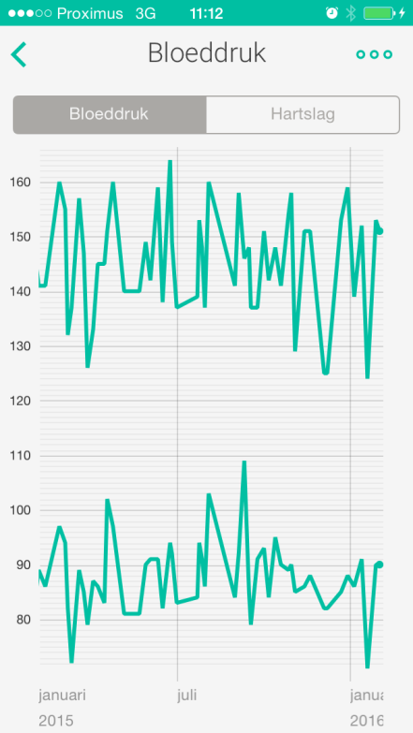
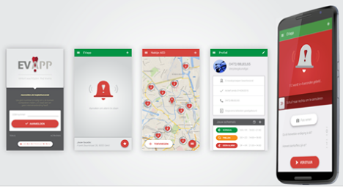
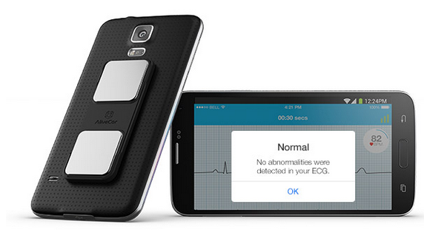
Voorbeeld: cardiovasculair

Slide 74
Hefbomen kostenefficiënte inzet ICT
Begrijp de kosten
Begrijp de kostendrivers
Begrijp de behoeften
Begrijp de sleutels tot succes
En wat met
  de return on investment (ROI) ?
  de cloud ?

Slide 75
Begrijp de kosten
Concept van total cost of ownership (TCO)
  gemiddeld is opstartkost van bedrijfstoepassing 8% van de levensduurkost over 15 jaar
    integratie in eigen omgeving
    correctief onderhoud
    evolutief onderhoud
    exploitatie
    regelmatig nieuwe major releases
    nieuwe modules
    maatwerk
    opleiding
    help desk
  nood aan goed inzicht in kostendrivers

Slide 76
Begrijp de kostendrivers
Ontwerp voor onderhoudbaarheid
  standaardiseren bij code schrijven, bij documentatie, bij release management
  modulaire, dienstgeoriënteerde architectuur
Bij aankoop van software
  customiseer zo weinig mogelijk
  goede architectuur vermindert kosten met > 50 % => neem dit op in vereisten
Beperk het aantal wijzigingen
  hoog aantal wijzigingen vermenigvuldigt kosten met f actor 2 tot 3
Besluit: goede architectuur, weinig customisatie en zuinigheid met wijzigingen vermindert kost met factor 6

Slide 77
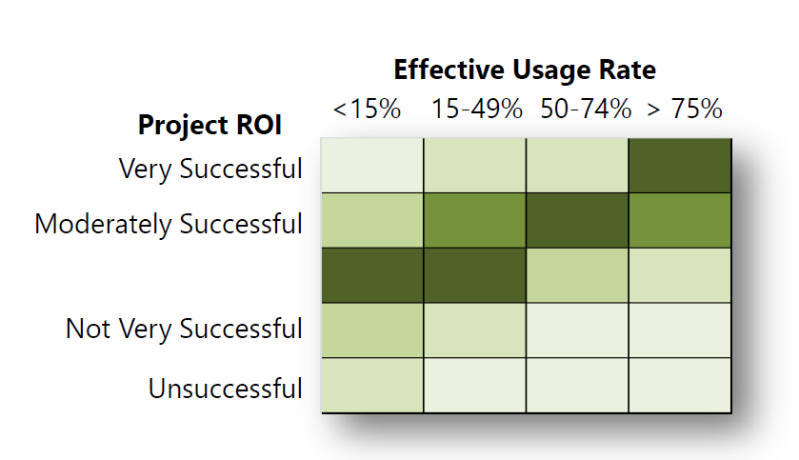
Begrijp de behoeften

Slide 78
Begrijp de behoeften
Er bestaan geen ICT-projecten, enkel business-projecten
Betaal bij aankoop van software alleen de gebruikte modules (vaak tot 90% niet-gebruikte functies)
Géén big bang, maar incrementele ontwikkeling en implementatie (agile ontwikkeling)
  ontwikkel klein deel
  implementeer
  evalueer en stuur bij
  blijf dit herhalen (agile aanpak)

Slide 79
Begrijp de sleutels tot succes
Zorg voor buy-in van zorgverstrekkers
  binnen ziekenhuis
  buiten ziekenhuis
Focus op klinische processen
Voorzie voldoende opleiding en ondersteuning

Slide 80
Begrijp de sleutels tot succes
Werk samen met andere ziekenhuizen en zorgverstrekkers
  goede governance structuur
  goed verwachtingsmanagement: schaalvoordelen vereisen standaardisering => vermijd te veel specifieke zaken
  delegeer procesbepaling aan één stuurgroep en stem je eigen processen daarop af
Aligneer beslissingsbevoegdheid en financierings-verantwoordelijkheid: reken kosten door aan veroorzaker
  matigt de vraag
  beperkt de wijzigingen
  geeft aan juiste personen inzicht in ICT-kosten en wat ze veroorzaakt

Slide 81
En wat met de ROI ?
Ruwe schatting
  investering in ICT: 50%
  tijd van personeel en artsen: 50%
Maatschappelijke opbrengst is zelden rechtstreekse financiële opbrengst voor individueel ziekenhuis
Wordt wel positief wanneer productiviteitswinst in rekening wordt gebracht, maar is afhankelijk van
  goed omgaan met kostendrivers
  goed inspelen op sleutels tot succes
  dus: vereist veranderingsbeheer en tijd

Slide 82
En wat met de cloud ?
Overgang van eigen investeringen naar gebruik van diensten
  Infrastructure as a Service (IaaS)
  Platform as a Service (PaaS)
  Software as a Service (SaaS)
Uitdagingen
Veiligheid
Opportuniteiten
Flexibiliteit
Kwaliteit
Schaalvoordeel
Self-service
Samenwerking
Kostenbeheersing
Vertrouwelijkheid
Continuïteit
Kennis
Strategische controle

Slide 83
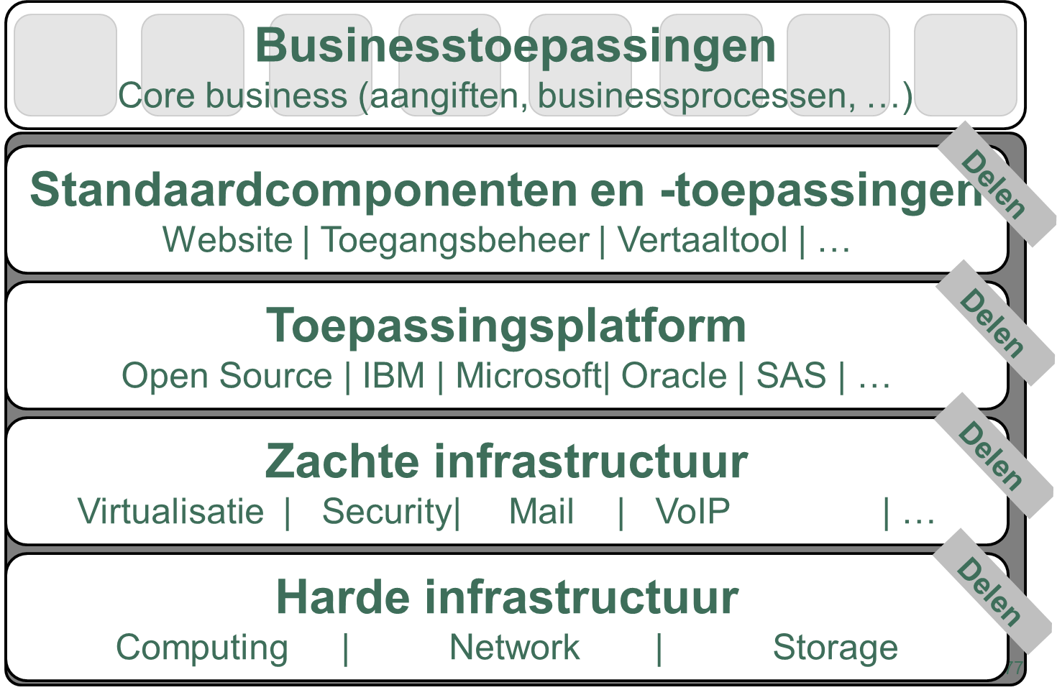
Voorbeeld: G-Cloud: www.gcloud.belgium.be

Slide 84
Succesfactoren cloud
Efficiëntie
Gepaste beveiliging (risico ↘)
Optimale samenwerking en vertrouwen tussen instellingen
Differentiatie van aanbod: geen “one size fits all” maar ook geen “maatwerk” per klant
Capacity management
Gefaseerde aanpak, geen “big bang”
Degelijke dienstverlening: service / SLA

Slide 85

Rol en verantwoordelijkheden van het eHealth-platform

Slide 86
Doelstellingen eHealth-platform
Hoe?
  door een goed georganiseerde, onderlinge elektronische dienstverlening en informatie-uitwisseling tussen alle actoren in de gezondheidszorg
  met de nodige waarborgen op het vlak van de informatieveiligheid, de bescherming van de persoonlijke levenssfeer en het beroepsgeheim
Wat?
  optimaliseren van de kwaliteit en de continuïteit van de gezondheidszorgverstrekking
  optimaliseren van de veiligheid van de patiënt
  vereenvoudigen van de administratieve formaliteiten voor alle actoren in de gezondheidszorg
  degelijk ondersteunen van het gezondheidszorgbeleid

Slide 87
10 opdrachten
Ontwikkeling van een visie en van een strategie inzake eHealth
Organiseren van de samenwerking met andere overheidsinstanties die belast zijn met de coördinatie van de elektronische dienstverlening
De motor van de noodzakelijke veranderingen zijn voor de uitvoering van de visie en de strategie inzake eHealth
Vastleggen van functionele en techische normen, standaarden, specificaties en basisarchitectuur inzake ICT

Slide 88
10 opdrachten
Registreren van software voor het beheer van elektronische patiëntendossiers
Concipiëren, uitwerken en beheren van een samenwerkingsplatform voor de veilige elektronische gegevensuitwisseling met de bijhorende basisdiensten
Een akkoord bereiken over een taakverdeling en over de kwaliteitsnormen en nagaan of de kwaliteitsnormen worden nageleefd

Slide 89
10 opdrachten
Als onafhankelijke trusted third party (TTP) optreden voor het coderen en anonimiseren van persoonsgegevens m.b.t. de gezondheid voor rekening van bepaalde, in de wet opgesomde instanties ter ondersteuning van het wetenschappelijk onderzoek en het beleid
De totstandkoming van programma's en projecten promoten en coördineren
De ICT-aspecten van de gegevensuitwisseling beheren en coördineren in het kader van de elektronische patiëntendossiers en van de elektronische medische voorschriften

Slide 90








Basisarchitectuur
Patiënten, zorgverstrekkers
en zorginstellingen
Health portal
Software zorgverlener
Software zorginstelling
DTW
Site RIZIV
DTW
portaal eHealth-platform
MyCareNet
DTW
DTW
DTW
Gebruikers
Basisdiensten
eHealth-platform
Netwerk
GAB
GAB
GAB
GAB
GAB
GAB
Leveranciers
Notes:
90
90

Slide 91
10 basisdiensten
Coördinatie van elektronische deelprocessen
Portaal
Geïntegreerd gebruikers- en toegangsbeheer
Beheer van loggings
Systeem voor end-to-end vercijfering
eHealthBox
Timestamping
Codering en anonimisering
Raadpleging van het Rijksregister en van de KSZ-registers
Verwijzingsrepertorium (metahub)

Slide 92

www.ehealth.fgov.be

Slide 93

10 basisdiensten
Garandeert dat enkel de gemachtigde zorgverleners/instellingen toegang krijgen tot de persoonsgegevens waartoe ze toegang mogen hebben
  de toegangsregels worden onder meer opgelegd door de wet of door de machtigingen van de afdeling Gezondheid van het Sectoraal Comité (opgericht binnen de Commissie voor de Bescherming van de Persoonlijke Levenssfeer)
  voor elke toepassing gelden specifieke toegangsregels
  wanneer de gebruiker zich authentiseert (aan de hand van de elektronische identiteitskaart of het token), dan wordt het generiek verificatiemodel van de tool opgestart: het model raadpleegt de regels die voor de toepassing werden vastgelegd, gaat na of de gebruiker wel degelijk voldoet aan deze regels en verleent al dan niet de toegang tot de toepassing
Geïntegreerd gebruikers- en toegangsbeheer

Slide 94
Geïntegreerd gebruikers- en toegangsbeheer - Hoe werkt dat ?

Slide 95

10 basisdiensten
Vercijfering van overgemaakte gegevens tussen de verzender en de bestemmeling, zodat deze gegevens onleesbaar zijn voor en onwijzigbaar zijn door derden
2 methodes:
  wanneer de bestemmeling gekend is bij de verzending: gebruik van asymmetrische vercijfering (2 sleutels)
  wanneer de bestemmeling niet gekend is bij de verzending: gebruik van symmetrische vercijfering (de informatie wordt vercijferd en buiten het eHealth-platform bewaard; de ontcijferingssleutel kan enkel bij het eHealth-platform verkregen worden)
Systeem voor end-to-end vercijfering

Slide 96
Vercijfering gekende bestemmeling
Healthcare actor
Person or entity
eHealth platform
Internet
1
3
Connector or
other software to
generate key pair
Authenticates sender
2
4
Sends
public key
Identification
certificate
Identificatieoncertificate
Stores
public key
Web service
Register key
2
Public keys
repository
Stores private key
in a secure way

Slide 97
Vercijfering gekende bestemmeling
Message originator
eHealth platform
Internet
Identification certificate
Web service
Ask public key
1
Identification
certificate
2
Asks for public key
Authenticates sender
Send message
Any protocol
3
4
Sends
public key
Encrypts
message
Identification
certificate
Message recipient
Public keys
repository
5
Stored
private
key
Decrypts message

Slide 98
Vercijfering niet-gekende bestemmeling
Key
Management
/ Depot
Encrypted with public key of user 1
Encrypted with public key of user 2
Symmetric key
Symmetric key
2 sends key
5 receives key
User 1
Originator
1 asks for key
User 2
Recipient
4 justifies right to
obtain key
4 justifies right to
obtain message
3 sends encrypted message
Encrypted with public key of Message depot
5 receives message
Encrypted with public key of User 2
Message encrypted with
symmetric key
Messages
Depot
Message encrypted with
symmetric key
Message encrypted with
symmetric key

Slide 99


Slide 100
BEDANKT!
Vragen ?

